Slide 1
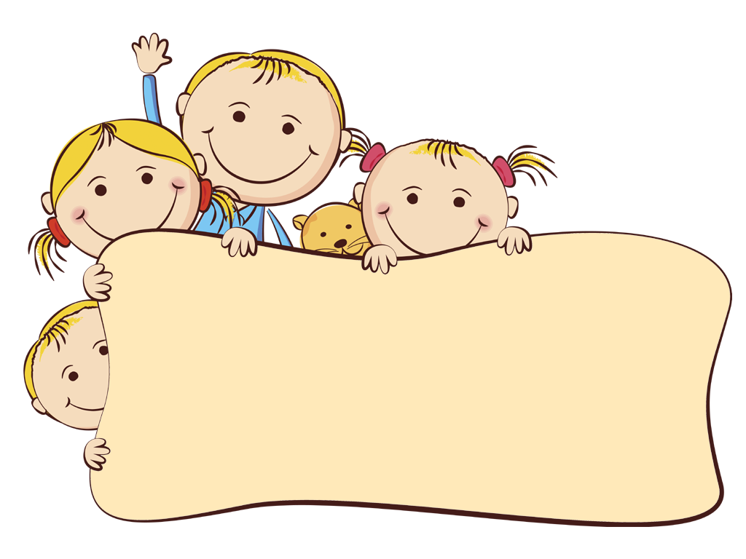
Артикуляционная
гимнастика

Slide 2
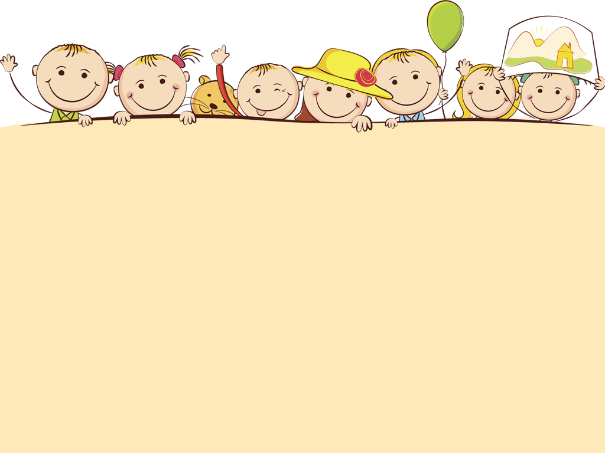
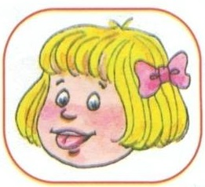
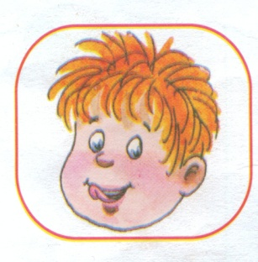
Артикуляционная гимнастика -
это специальные упражнения, направленные на укрепление мышц
языка и губ.
Цель – выработка правильных, полноценных движений губ и языка, необходимых для правильного произношения звуков.

Slide 3
Рекомендации по проведению артикуляционной гимнастики:
Проводить артикуляционную
гимнастику нужно ежедневно,
чтобы вырабатываемые
у детей навыки закреплялись.

Slide 4
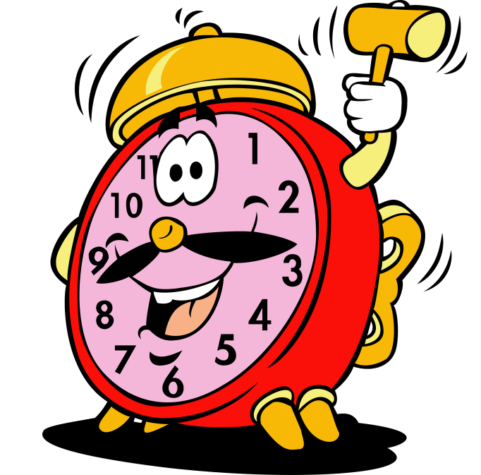
Лучше выполнять упражнения 3-4 раза
в день по 3-5 минут.
Не следует предлагать детям более
2-3 упражнений за раз.

Slide 5
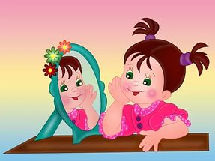
Каждое упражнение выполняется по 5-7 раз.
Из выполняемых двух-трех упражнений новым
может быть только одно.

Slide 6
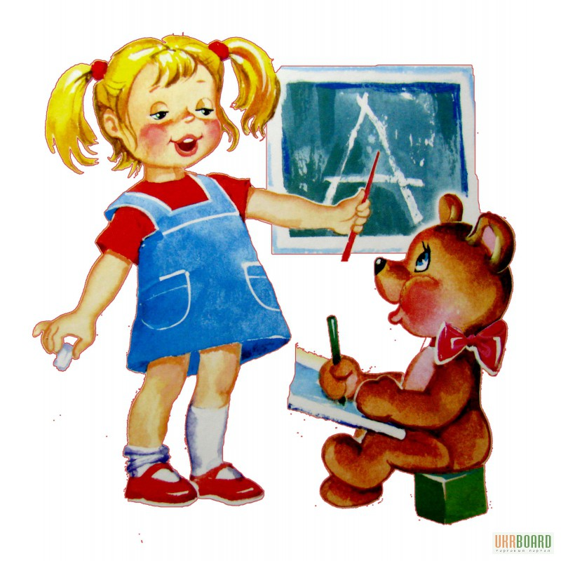
Если же ребенок выполняет какое-то
упражнение недостаточно хорошо,
не следует вводить новых упражнений,
лучше отрабатывать
старый материал.

Slide 7
Артикуляционную гимнастику
выполняют сидя.

Slide 8
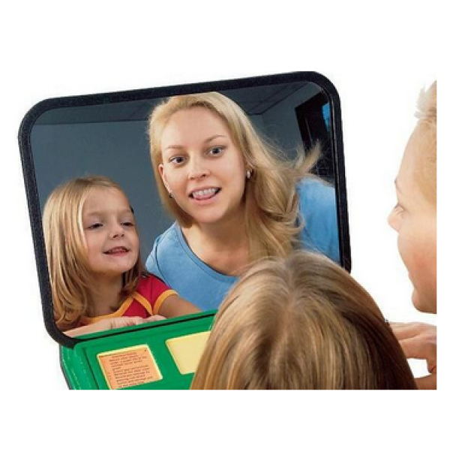
Ребенок должен хорошо видеть лицо взрослого, а также свое лицо, чтобы самостоятельно контролировать правильность выполнения упражнений.

Slide 9
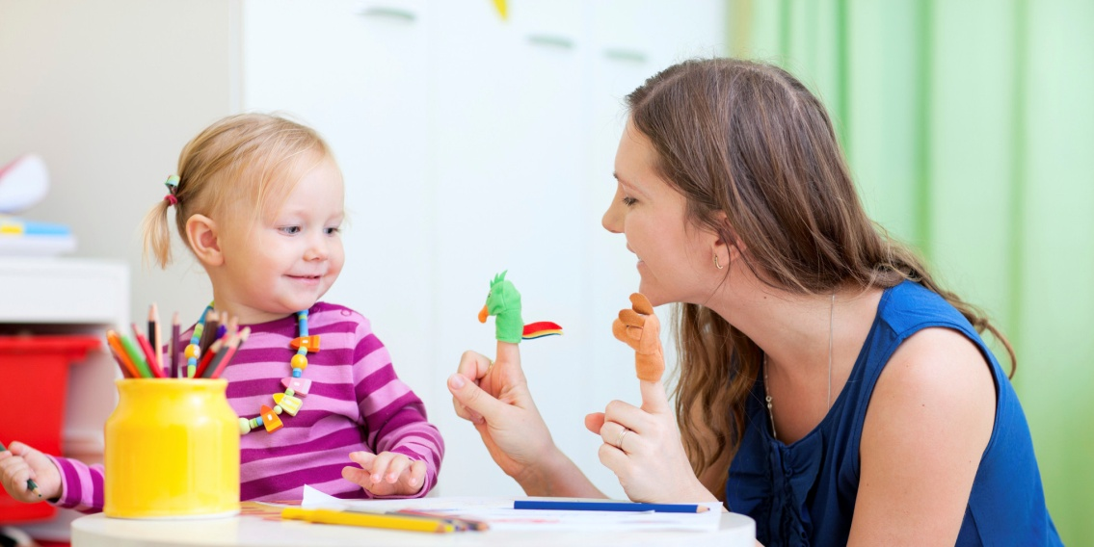
Организация проведения артикуляционной гимнастики
Взрослый рассказывает о предстоящем упражнении, используя игровые приемы.

Slide 10
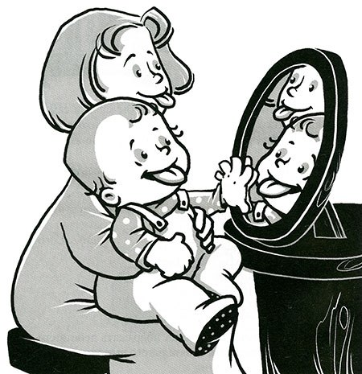
Взрослый показывает
выполнение упражнения.
Упражнение делает ребенок, а взрослый контролирует выполнение.

Slide 11
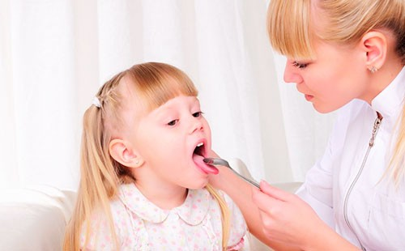
Если у ребенка не получается какое-то движение, ему необходимо помочь (шпателем, ручкой чайной ложки или просто чистым пальцем).

Slide 12
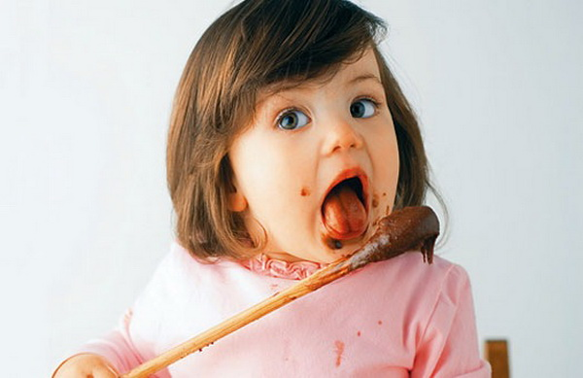
Для того, чтобы ребенок нашел правильное положение языка, например, облизал верхнюю губу, можно намазать ее вареньем, шоколадом или чем-то еще, что любит ваш ребенок.

Slide 13
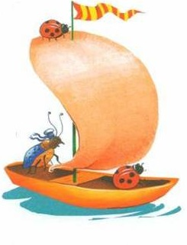
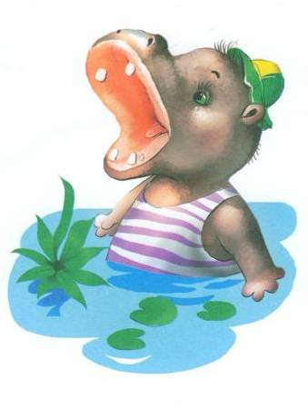
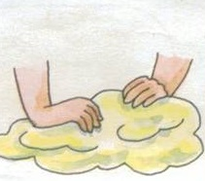
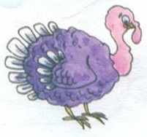
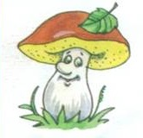
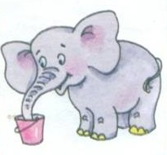
Упражнения артикуляционной гимнастики

Slide 14
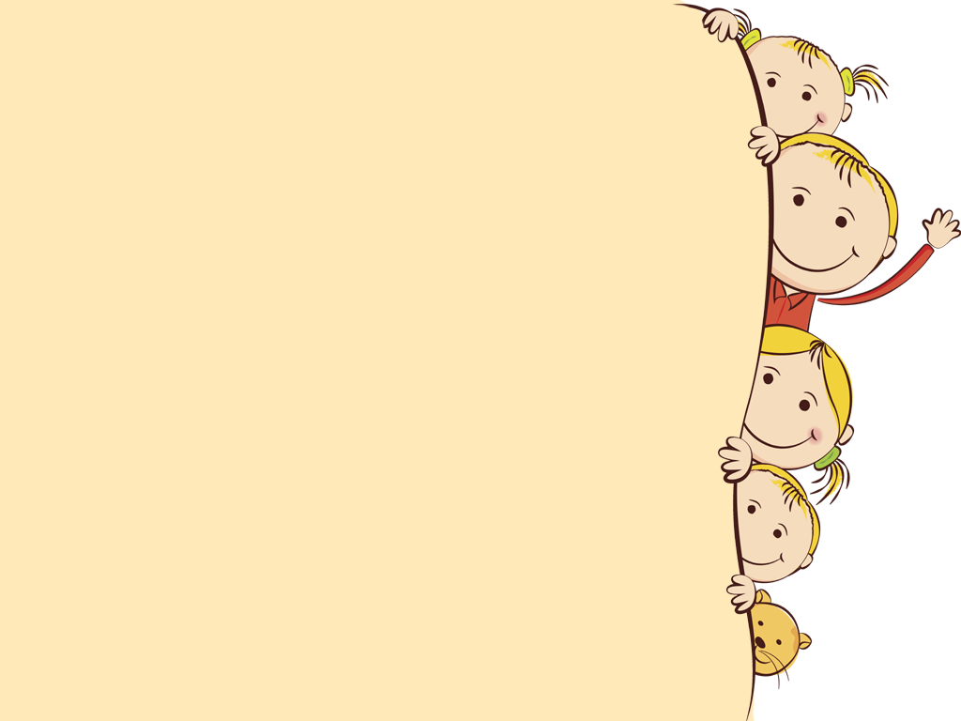
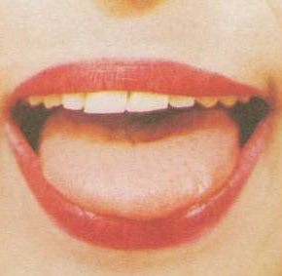
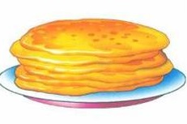
Блинчики
Улыбнуться
Приоткрыть рот
Положить широкий язык на нижнюю губу

Slide 15
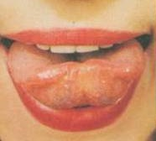
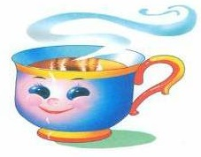
Чашечка
Улыбнуться
Широко открыть рот
Высунуть широкий язык и придать ему форму «чашечки»

Slide 16
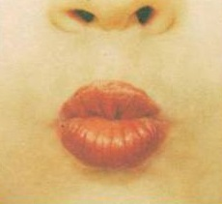
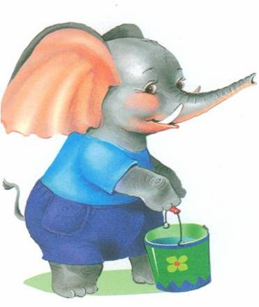
Слонёнок
Вытянуть вперед губы, образовать «хобот слона»
«Набирать водичку», слегка причмокивая
при этом

Slide 17
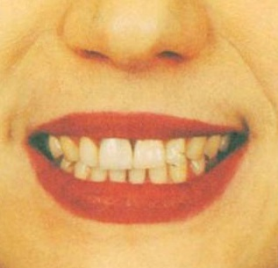
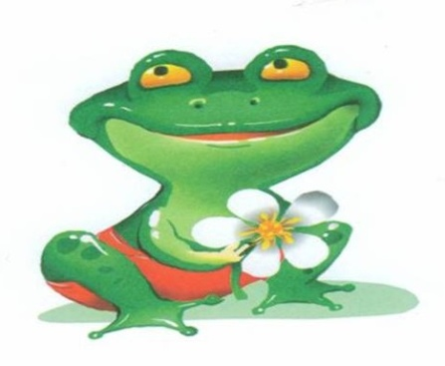
Лягушка
Растянуть губы в улыбке
Напряженно произносить звук И

Slide 18
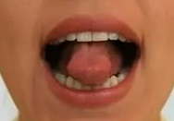
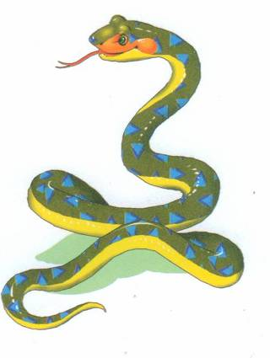
Змейка
Приоткрыть рот
Узкий язык сильно выдвинуть вперед и убрать в глубь рта

Slide 19
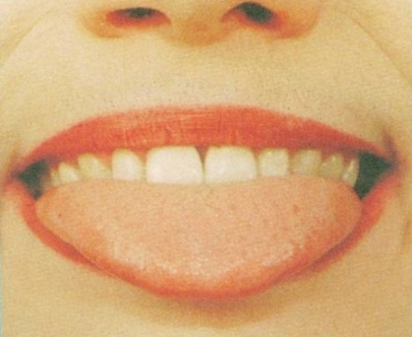
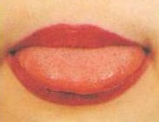
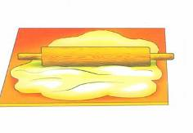
Тесто
Улыбнуться
Пошлёпать языком между губами - «па-па-па»
Покусать кончик язык зубами – «та-та-та»
Чередовать эти два движения

Slide 20
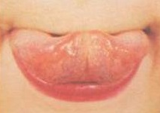
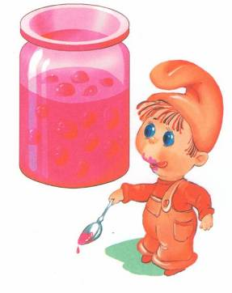
Варенье
Улыбнуться
Открыть рот
Широким языком в форме «чашечки» облизать верхнюю губу внутрь рта

Slide 21
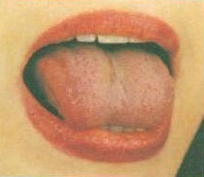
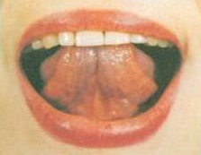
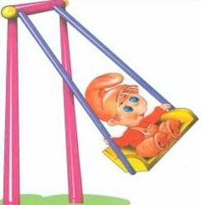
Качели
Улыбнуться
Открыть рот
Кончик языка за верхние зубы
Кончик языка за нижние зубы

Slide 22
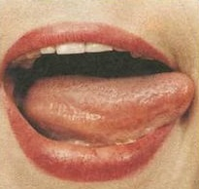
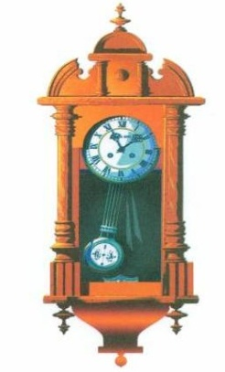
Часики
Улыбнуться
Открыть рот
Кончик языка (как часовую стрелку) переводить из одного угла рта в другой

Slide 23
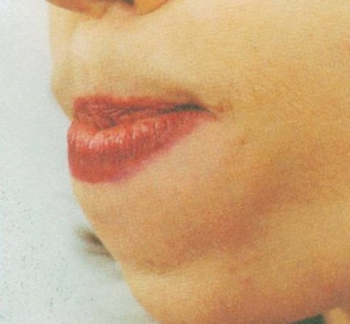
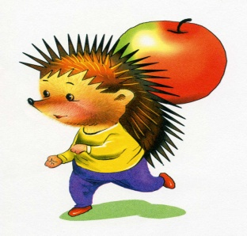
Ёжик
Рот закрыт
Круговые движения языком между губами и зубами то в одну, то в другую сторону

Slide 24
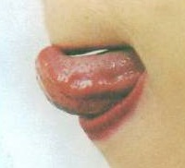
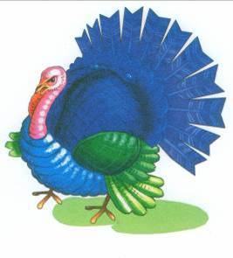
Индюк
Языком быстро двигать по верхней губе «бл – бл – бл – бл - бл»

Slide 25
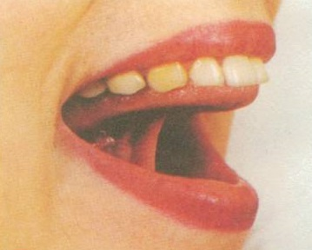
Грибок
Улыбнуться
Открыть рот
«Приклеить» язык к небу

Slide 26
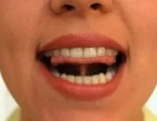
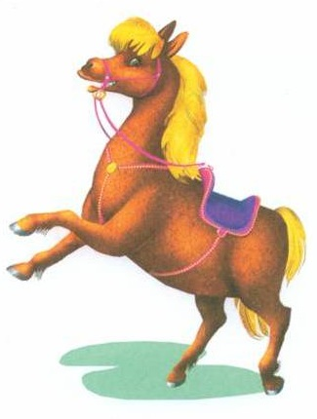
Лошадка
Приоткрыть рот
Губы в улыбке
«Цокать» языком (как цокают копытами лошадки)

Slide 27
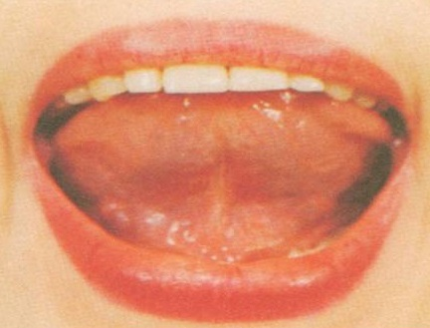
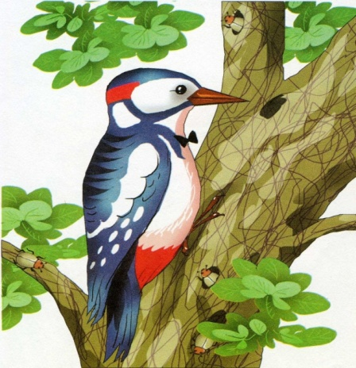
Дятел
Приоткрыть рот
Быстро произносить «д - д – д – д»

Slide 28
Спасибо за внимание!

